Slide 1
Machine Learning Method-KNN
(K-NearestNeighbor)

Slide 2
目錄
*
實作工具-Vscode、Colab
*
基本Linux指令
01
機器學習概述
02
KNN原理概述
03
KNN理論實作

Slide 3
目錄
06
KNN資料實作
05
KNN範例實作
06
波士頓房價預測

Slide 4
*
實作工具

Slide 5
*
Vscode

Slide 6
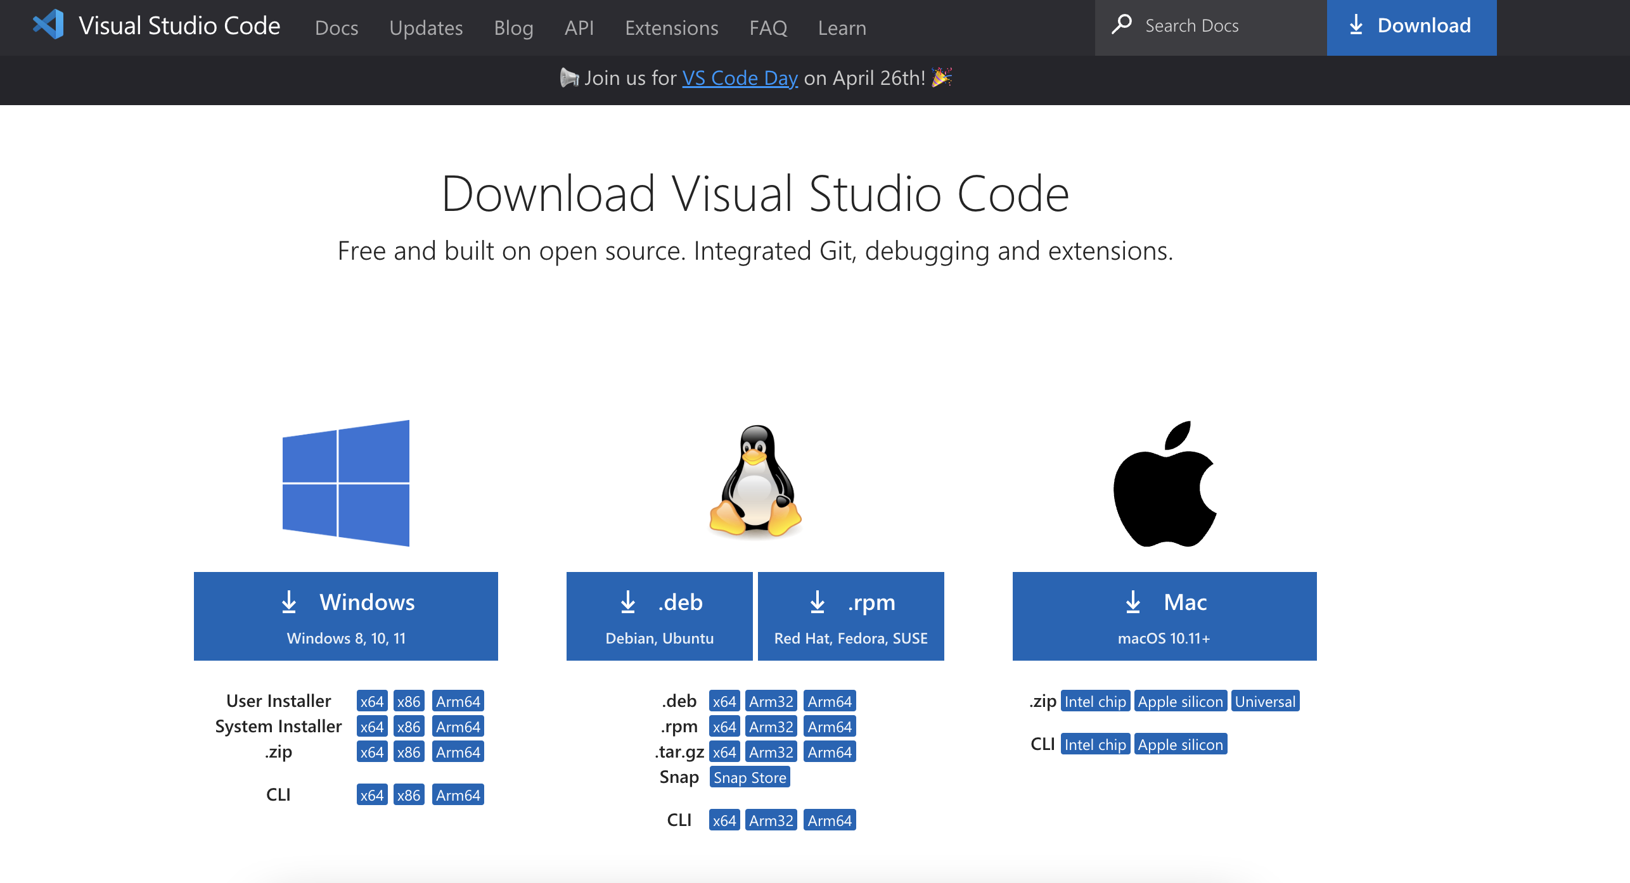
VScode
統計與機器學習

Slide 7
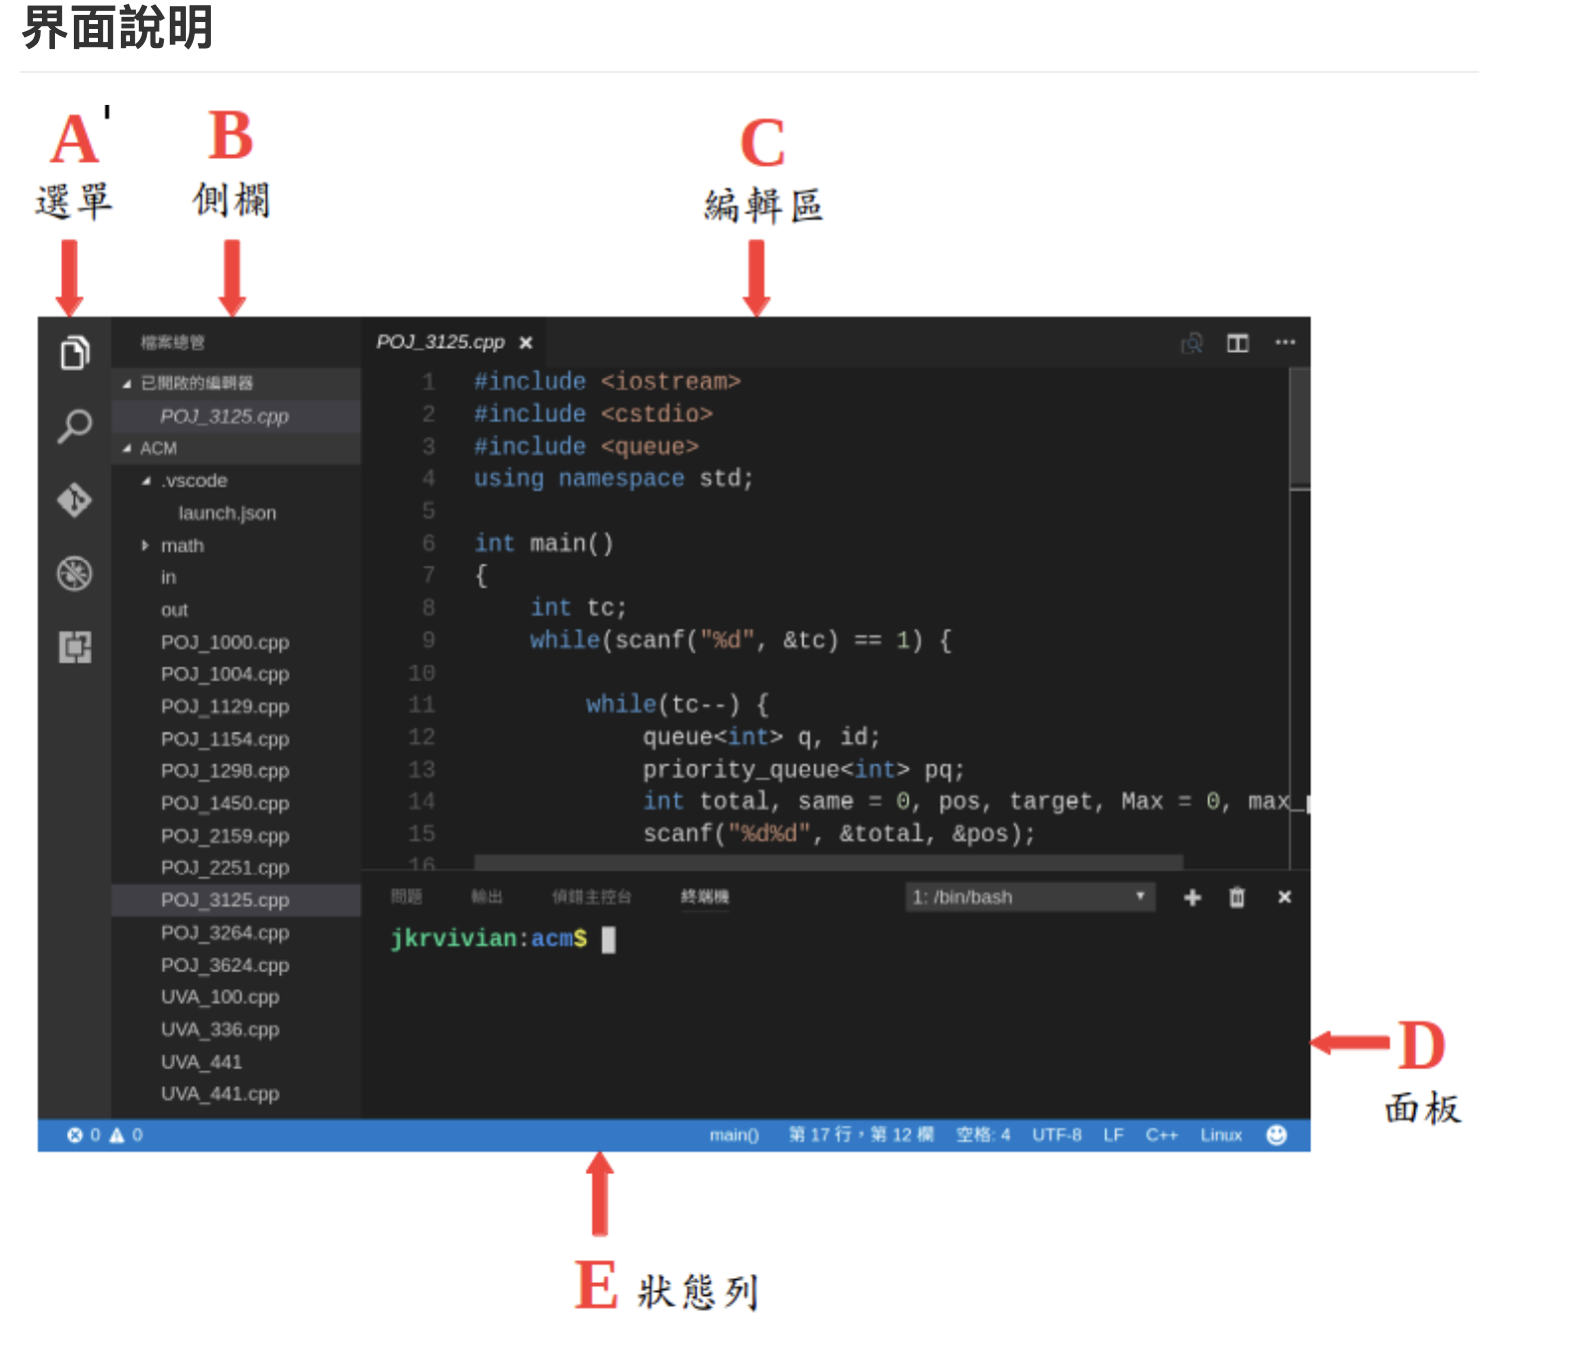
VScode

Slide 8
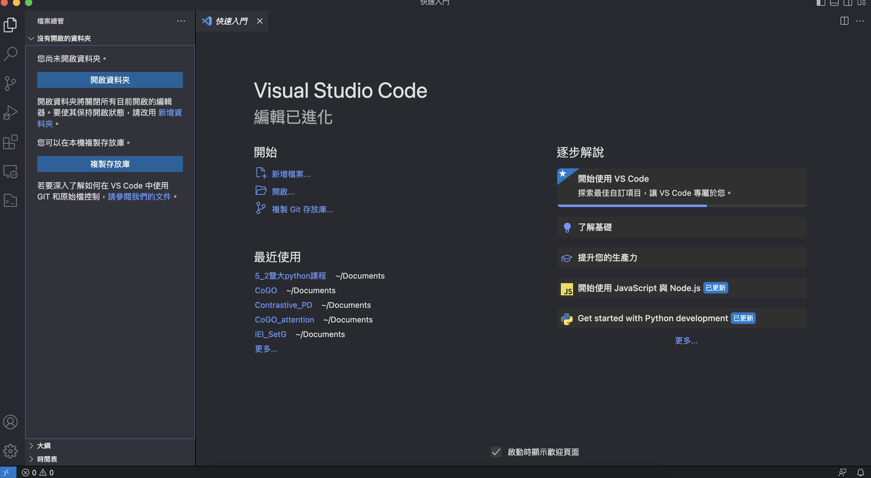
文件瀏覽

Slide 9
文件搜索

Slide 10
資源控制

Slide 11
資源控制

Slide 12
Run code or Debug

Slide 13
擴充套件

Slide 14
遠端連線伺服器

Slide 15
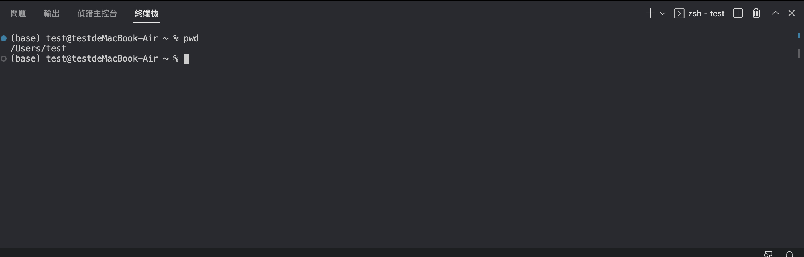
在Mac開啟Terminal (終端機)快捷鍵: Control +Shift + ~
此區可以下所有Linux指令

Slide 16
*
基本Linux指令

Slide 17

Linux簡介
Linux 系統可以提供硬體抽象、文件系統控制和多任務功能的系統核心程序
Linux操作系統可以包含許多軟件套件集合
總結：Linux真正的Linux指的是系統內核 ，而我們常說的Linux指的是發行
完整的包含一些基礎軟件的操作系統
Linux是由
Linux Kernel + 軟件包組成

Slide 18
Linux具體目錄結構
Linux常用指令
/lib 系統開機所需的共享庫
/ usr 用戶很多應用程序和
文件都放在這
/bin 放常用指令的目錄
/home 存放普通用戶的主目錄
在linux中的每個用戶都有一個自己
的目錄, 一般該目錄會以一個用戶的
帳號命名
/root 該目錄微系統管理員, 超級權限
的用戶目錄
/boot 存放啟動Linux時使用的一些核心
文件
ls 列出目錄及文件名稱
cd 切換目錄
pwd 顯示目前路徑
mkdir創建一個新的目錄
rmdir 刪除一個的資料夾
cp 複製文件或目錄
rm 刪除文件或目錄
mv 移動文件或目錄

Slide 19
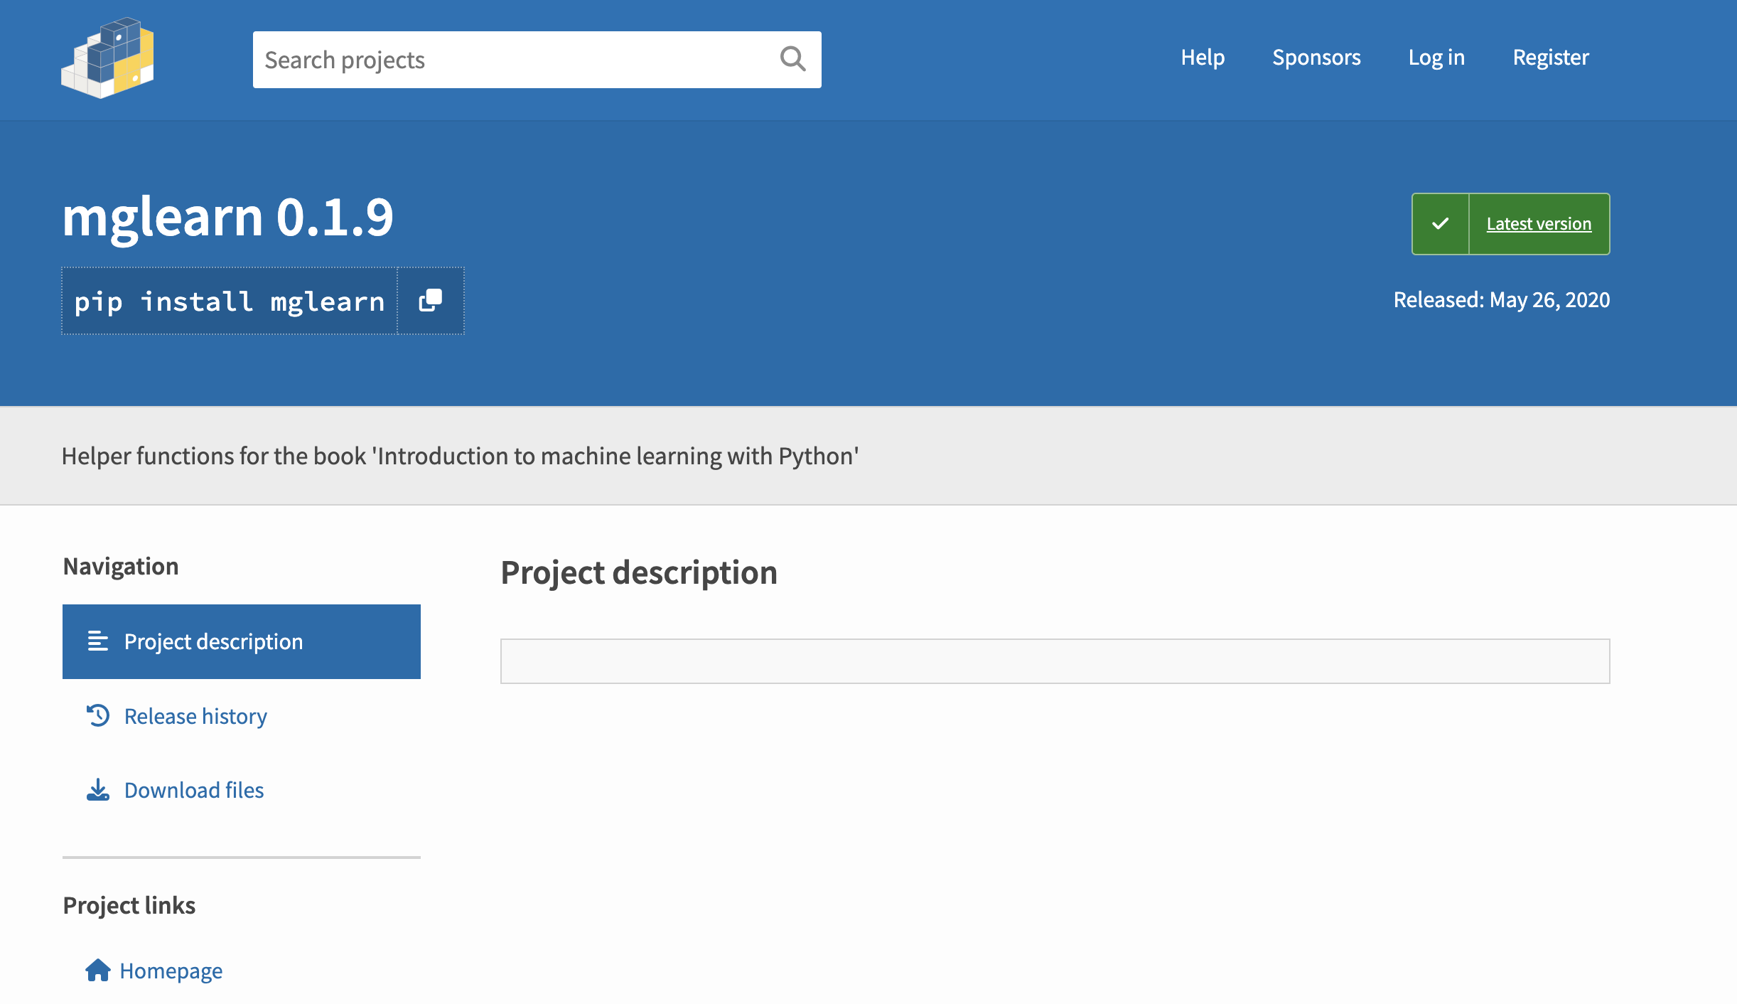
Python 套件安裝指令
pip: package installer for python
快速安裝你所需要的
第三方套件
pip install mglearn

Slide 20
01
機器學習概述

Slide 21
1. 機器學習概述
機器學習 + 統計理論
已有數據
計算能力
統計與機器學習

Slide 22
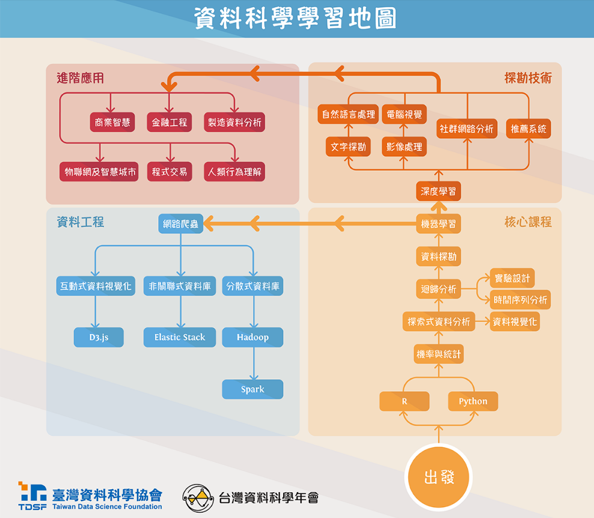

Slide 23
1. 機器學習概述
機器學習：主要側重於找出複雜數據的意義
從大量樣本資料自動學習，用來預測其他未知的資料
使用數學理論、演算法來提升模型預測能力
廣泛的領域應用：電腦識別、手寫辨識等等

Slide 24
1. 機器學習概述
監督式學習
無監督式學習
由訓練資料中學到或建立一個模式，並依此模式推測新的實例
如：迴歸分析、最近相鄰分類(KNN)、決策樹
無標準的結果標籤或答案，不是依據過去蒐集的資料範例推論現有資料。如：關聯規則、Kmean分群

Slide 25
1. 機器學習概述
機器學習─基本流程
訓練集
數據收集與數據清理
利用機器學習演算法
進行數據訓練模型
測試集
探索數據或資料視覺化分析
測試集 X
h
模型預測y
例如：房子每坪面積大小
建立模型
與評估模型性能
例如：房價
提高模型的性能

Slide 26
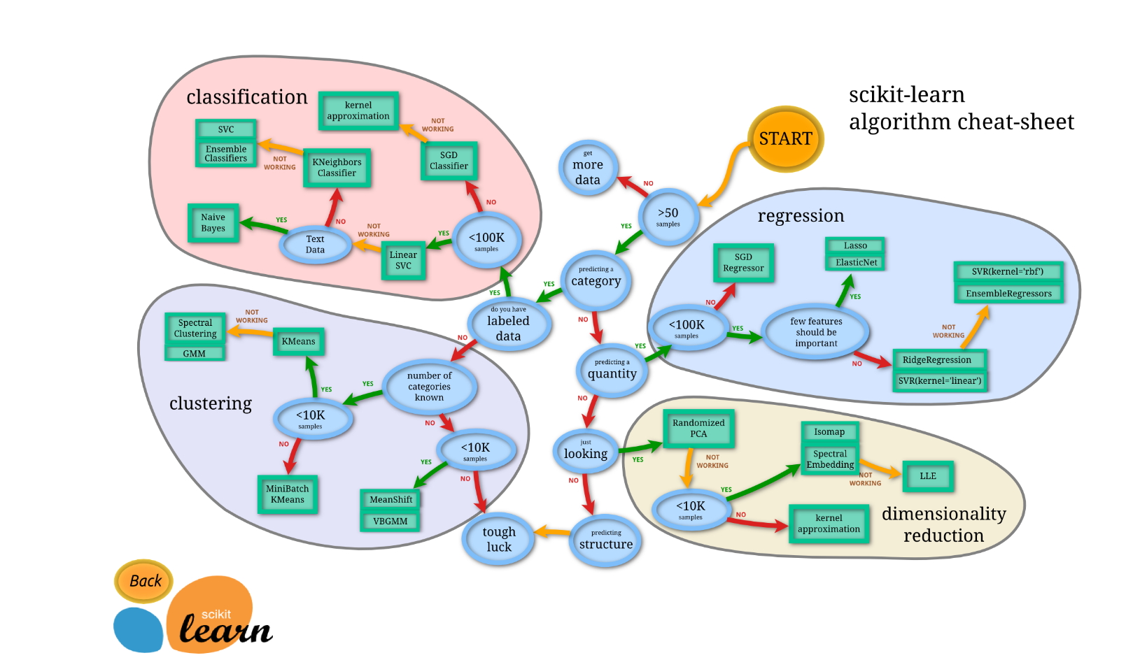
1. 機器學習概述

Slide 27
02
KNN原理概述

Slide 28
機器學習─KNN(最近相鄰算法)
KNN原理：
使用KNN把未標記的案例歸類為與它們最相似的帶有標記的案例所在的類別
KNN應用：
1.電腦視覺應用，光學字符或是面部辨識
2.預測一個人是否喜歡推薦電影(Nextfix公司的比賽)
3.識別基因數據的模式，用於發現特定的蛋白質或疾病

Slide 29
機器學習─KNN(最近相鄰算法)
優點
缺點
1.不產生模型，在發現特徵之間關係上的能力有限
2.分類階段很慢
3.需要大量的內存
4.名目變數和缺失數據需額外處理
1.簡單且有效
2.對數據的分部沒有要求
3.訓練階段很快

Slide 30
機器學習─KNN(最近相鄰算法)
舉例：若現在有一個品味數據集，這數據集我們紀錄了品嘗的特徵
配料 | 甜度 | 脆度 | 食物
apple | 10 | 9 | fruit
bacon | 1 | 4 | protein
banana | 10 | 1 | fruit
carrot | 7 | 10 | vegetable
celery | 3 | 10 | vegetable
cheese | 1 | 1 | protein

Slide 31
機器學習─KNN(最近相鄰算法)
bacon
carrot
apple
食物的脆度
Green been
pear
nuts
fish
orange
cheese
grape
食物的甜度

Slide 32
機器學習─KNN(最近相鄰算法)
Vegetables
carrot
Fruits
食物的脆度
Green been
apple
proteins
grape
nuts
orange
bacon
cheese
banana
fish
食物的甜度

Slide 33
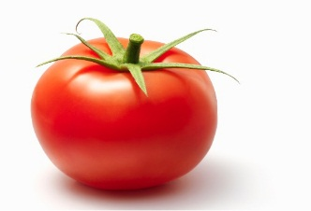
機器學習─KNN(最近相鄰算法)
現在如果有tomato我們應該如何分類?
是水果?是蔬菜?我們可以使用KNN方法來確定
Vegetables
carrot
Fruits
食物的脆度
Green been
apple
grape
proteins
orange
nuts
bacon
banana
cheese
fish
食物的甜度

Slide 34
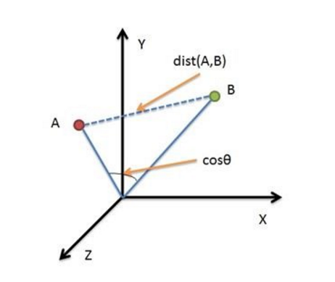
機器學習─KNN(最近相鄰算法)
1.計算距離：
KNN傳統上可採用歐式距離(Euclidean distance)，或是 曼哈頓距離來衡量相似性

Slide 35
機器學習─KNN(最近相鄰算法)
2.選擇適當的K：
為了推廣KNN算法的到未來數據的好壞，過度配適或是低度配適是訓練數據之間平衡問題稱為bias-variance tradeoff
選擇一個大的K會減少數據噪音對模型的影響或者波動，但會使分類器產生bias

Slide 36
03
KNN理論實作

Slide 37
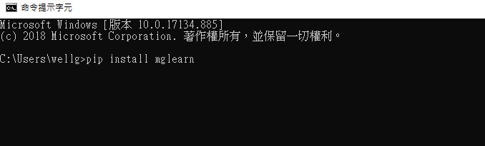
機器學習─KNN(最近相鄰算法)實作
mglearn模組安裝：先打開命令式字元(cmd)輸入 pip install mglearn安裝模組

Slide 38
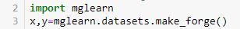
機器學習─KNN(最近相鄰算法)實作
一個模擬的二分類數據集示例是forge數據集，它有兩個特徵。
先載入mglearn模組中forge的datasets,然後賦值
給x,y
note：mgleran中的數據是用來展示的，不與機器學習的sklern模塊相重疊。

Slide 39
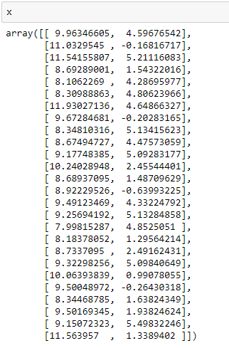
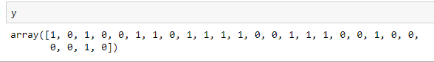
機器學習─KNN(最近相鄰算法)實作
X資料維度(26,2)
X資料的每一列對應的Label Y的1或0

Slide 40
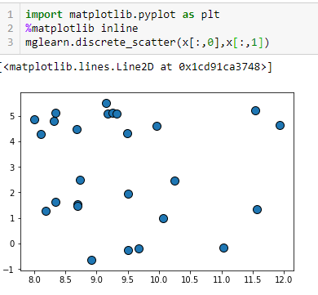
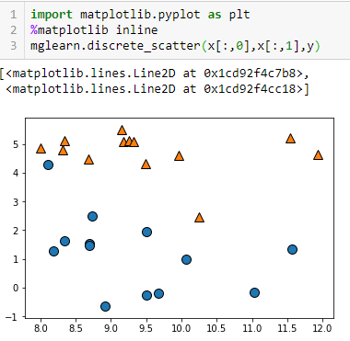
機器學習─KNN(最近相鄰算法)實作
可以使用mglearn中的discrete_scatter畫出X訓練集的散佈圖
為下圖藍色圓點部分：
在discrete_scatter中再加入X對應的label Y
(note:有三角形覆蓋圓點部分為1,沒覆蓋為0)
為下圖三角形橘色部分：
Notes:
https://zhuanlan.zhihu.com/p/52152551

Slide 41
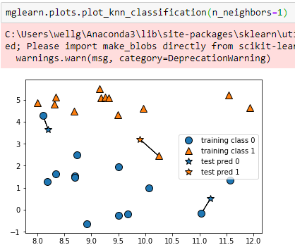
機器學習─KNN(最近相鄰算法)實作
我們知道在KNN法中要先決定適當的k值作為依據鄰近的k個樣本來進行類別的判斷
Step1:
使用n_neighbors決定要與幾個點近鄰
Step2:
這裡添加了3個新數據點（以星星表示）。對每個新數據點，標記了訓練集中與它最近的點。單一最近相鄰算法的預測結果就是那個點的標籤（對應星星的顏色）。
K=1表示找一條相鄰
Notes:
https://zhuanlan.zhihu.com/p/52152551

Slide 42
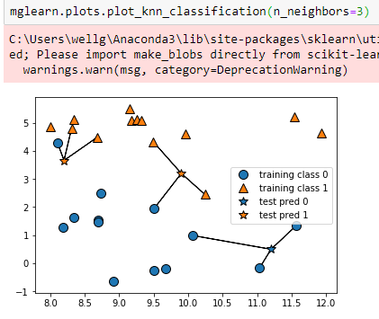
機器學習─KNN(最近相鄰算法)實作
除了僅考慮最近鄰，還可以考慮任意個（k個）鄰居。在考慮多於一個鄰居的情況時，用「投票法」來指定標籤。
也就是說，對於每個測試點，我們數一數多少個鄰居屬於類別0，多少個鄰居屬於類別1。然後將出現次數更多的類別（也就是k個近鄰中佔多數的類別）作為預測結果。左圖用到了3個近鄰：
Note:加權投票法：根據距離的遠近，對近鄰的投票進行加權，距離越近則權重越大（權重為距離平方的倒數）。這是考慮到各個物件的相似度有懸殊，不同距離的樣本有可能對未知樣本產生的影響不同。
K=3表示找三條相鄰
Notes:
https://zhuanlan.zhihu.com/p/52152551

Slide 43
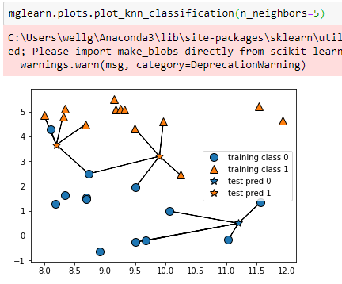
機器學習─KNN(最近相鄰算法)實作
可以從左圖發現K值取過大會造成原本為0,預測class 1的群
K=5表示找五條相鄰
Notes:
https://zhuanlan.zhihu.com/p/52152551

Slide 44
04
KNN資料實作

Slide 45
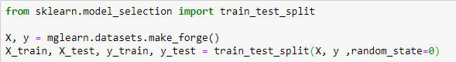
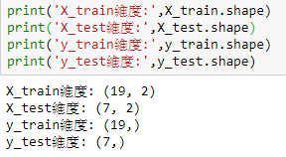
s.
表示每一次都分割一樣的訓練集和測試集
檢查訓練集和測試集維度大小

Slide 46
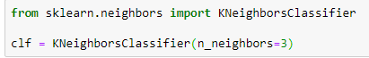
KNN─決定最近相鄰數K
載入KNN模組後,決定K值
將指定最近相鄰個數後傳入變數clf

Slide 47
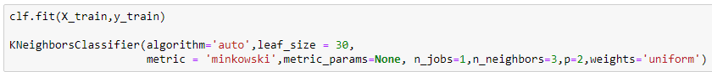
KNN─KNN模型訓練
使用fit進行訓練
KNeighborsClassifier的調整參數介紹：
在KNeighborsClassifier方法中含有8個引數（以下前兩個常用）:
n_neighbors : int, optional (default = 5)：K的取值，預設的鄰居數量是5
weights：確定近鄰的權重「uniform」權重一樣，「distance」指權重為距離的倒數，
預設情況下是權重相等。也可以自己定義函式確定權重的方式
algorithm : {‘auto’, ‘ball_tree’, ‘kd_tree’, ‘brute’},optional：計算最近鄰的方法，可根據需要自己選擇

Slide 48
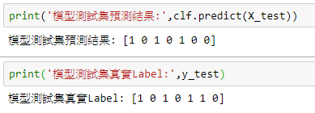
KNN─模型預測
對X測試集進行預測
模型預測錯誤部分：1判為0

Slide 49
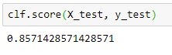
KNN─模型評估
評估模型的配適能力：
可以看到模型的準確度約為86%，表示對測試集數據有86%的結果是正確的

Slide 50
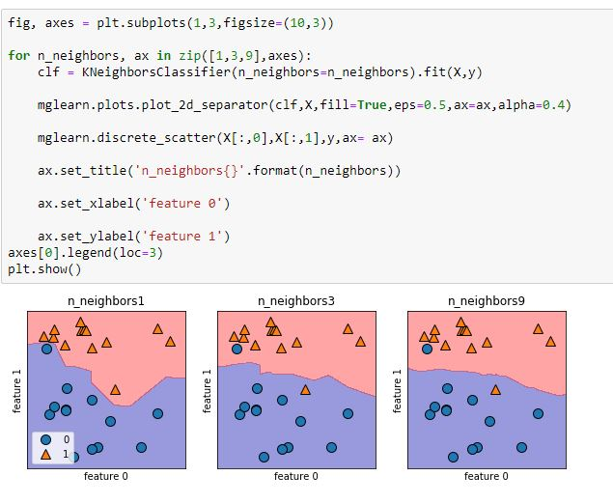
KNN─不同K值的決策邊界能力
查看K=1、3、9下的模型配適情況
使用zip函數依序打包1、3、9
傳入for 迴圈裡面個別畫出模型
情況
可以發現K越大讓決策邊界平坦
模型也不會Over fitting

Slide 51
05
KNN範例實作

Slide 52
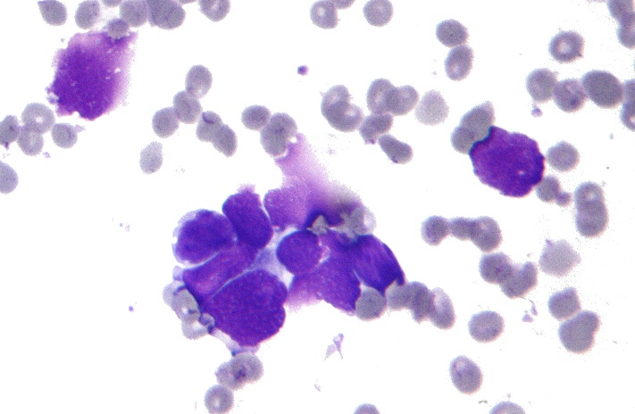
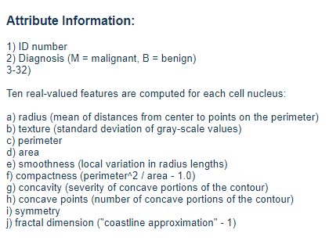
KNN─乳腺癌資料集實作
乳腺癌資料集介紹：
此資料集紀錄了乳房腫塊的細胞核特徵

Slide 53
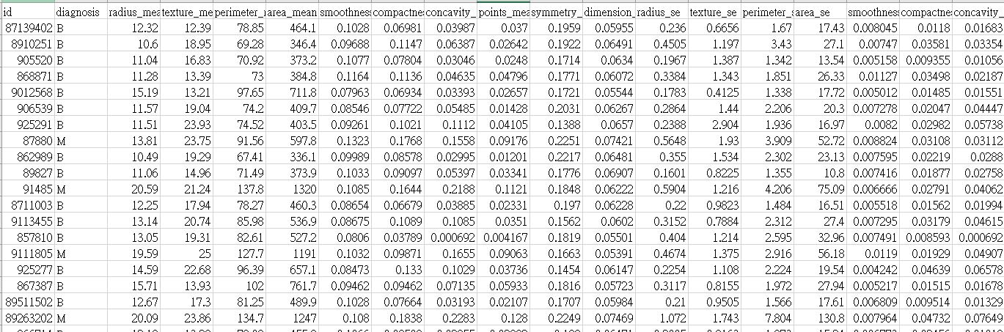
KNN─乳腺癌資料集實作
乳腺癌資料集介紹：

Slide 54
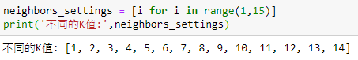
KNN─乳腺癌資料集模型設定
為了確定K值為多少時，訓練準確度和測試準確度為最高所以設定K為1~14的範圍

Slide 55
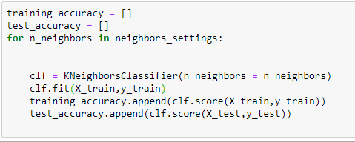
KNN─乳腺癌資料集模型訓練與預測
先建立空的list方便等下迴圈可以傳入數值
分別記錄等下不同K值下的訓練準確度和測試準確度

Slide 56
KNN─乳腺癌資料集模型訓練與預測
步驟跟前面一樣，這次多加了使用append函式讓for迴圈依序傳入原本空的list

Slide 57
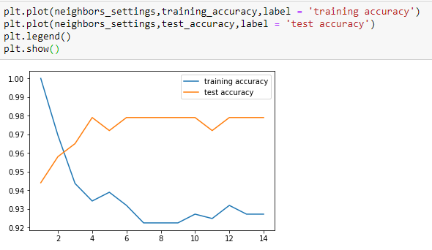
KNN─乳腺癌資料集模型預測畫圖
個別畫出X軸為不同K值,Y軸為個別訓練準確度與測試準確度

Slide 58
KNN─乳腺癌資料集模型預測畫圖
由下圖可以看出訓練集在K增加後，準確度下降，測試集部分則隨著K的增加
穩定的上升

Slide 59
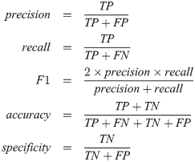
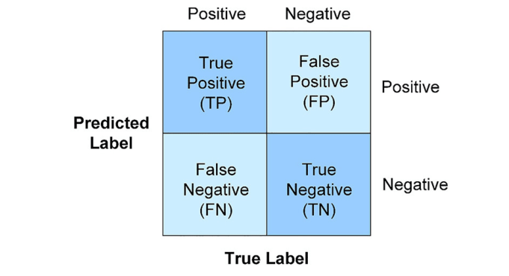
模型衡量指標
Confusion Matrix

Slide 60
06
房地產預測

Slide 61
The Boston Housing Dataset
The Boston Housing Dataset is a derived from information collected by the U.S. Census Service concerning housing in the area of Boston MA. The following describes the dataset columns:
CRIM - per capita crime rate by town
ZN - proportion of residential land zoned for lots over 25,000 sq.ft.
INDUS - proportion of non-retail business acres per town.
CHAS - Charles River dummy variable (1 if tract bounds river; 0 otherwise)
NOX - nitric oxides concentration (parts per 10 million)
RM - average number of rooms per dwelling
AGE - proportion of owner-occupied units built prior to 1940
DIS - weighted distances to five Boston employment centres
RAD - index of accessibility to radial highways
TAX - full-value property-tax rate per $10,000
PTRATIO - pupil-teacher ratio by town
B - 1000(Bk - 0.63)^2 where Bk is the proportion of blacks by town
LSTAT - % lower status of the population
MEDV - Median value of owner-occupied homes in $1000's

Slide 62
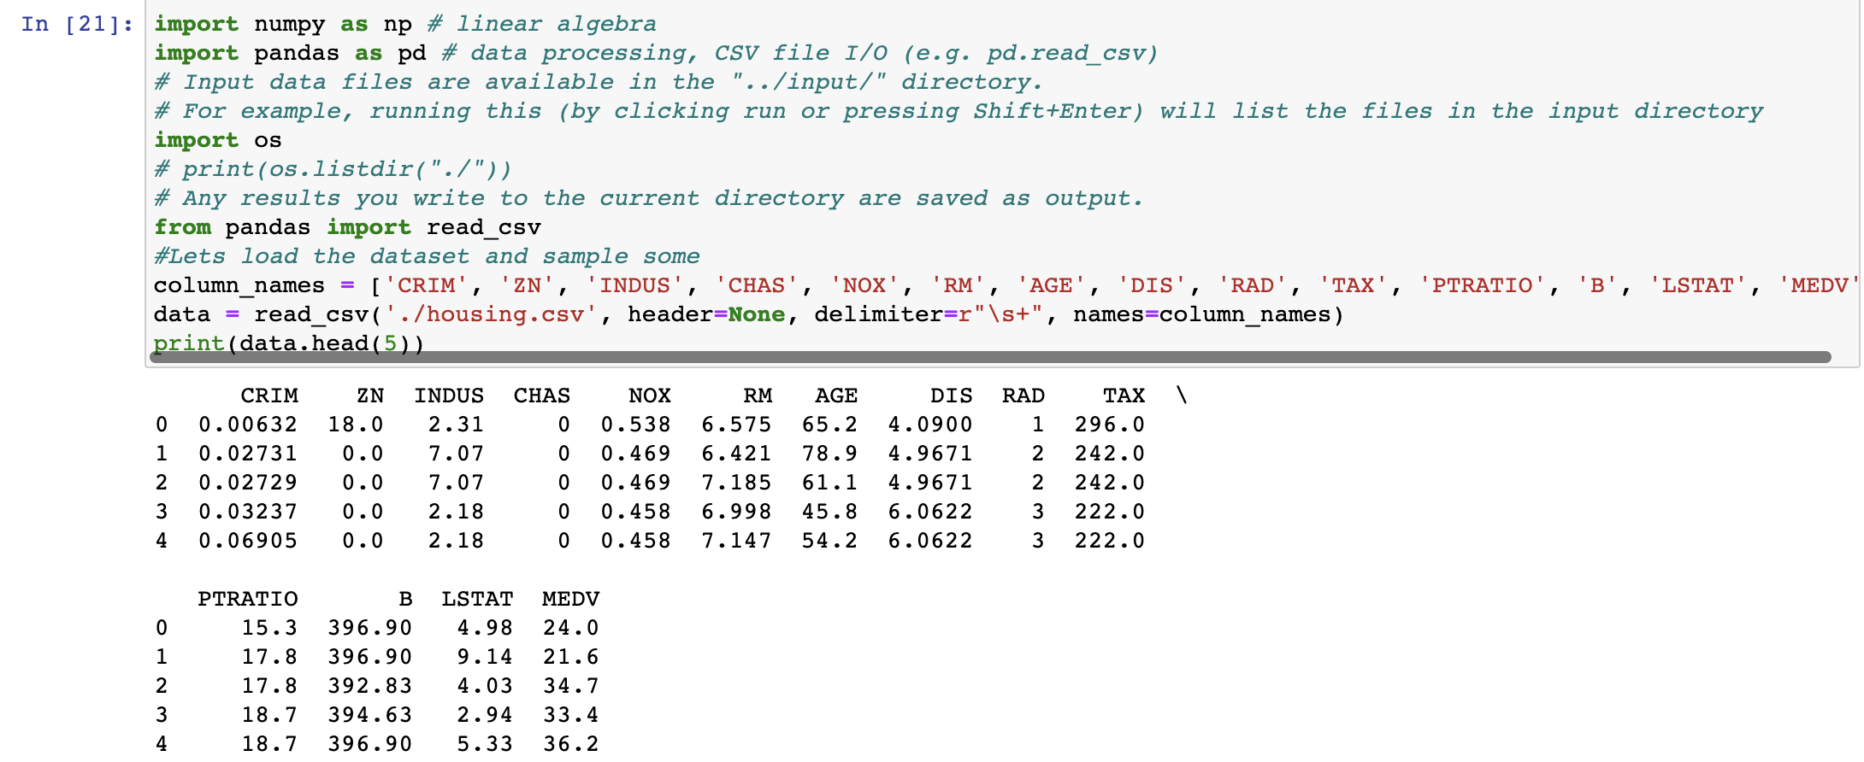
分割符號

Slide 63
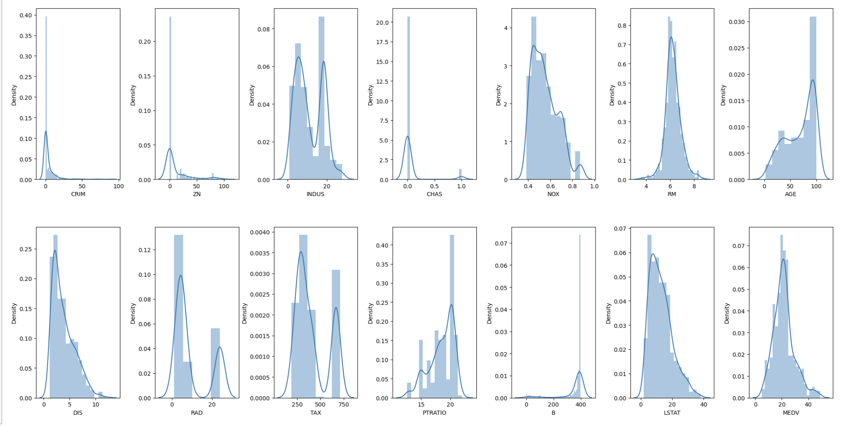
Let's see how these features plus MEDV distributions looks like

Slide 64
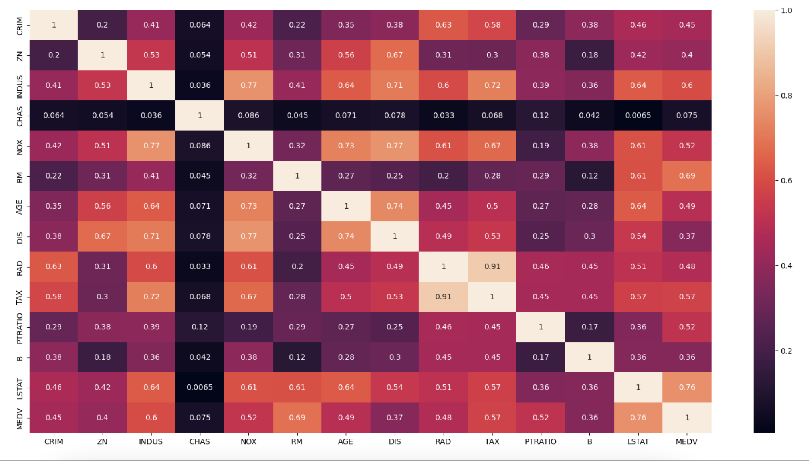
Heatmap

Slide 65
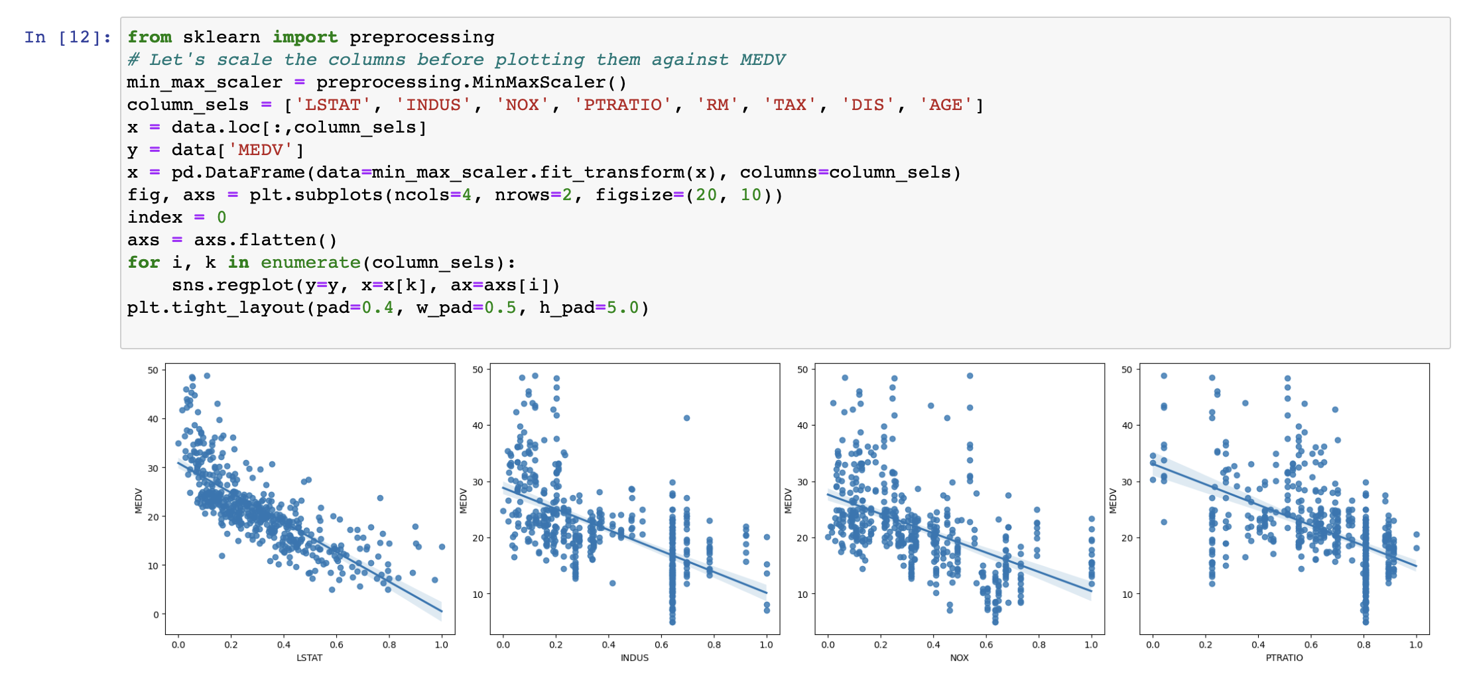

Slide 66
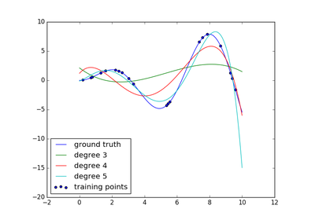
PolynomialFeatures
現在有（a，b）兩個特徵，使用degree=2的二次多項式則為（1，a, a^2, ab, b ,b^2)。
PolynomialFeatures主要有以下幾個參數：
degree：度數，決定多項式的次數
interaction_only： 默認為False，字面意思就是只能交叉相乘，不能有a^2這種.
include_bias: 默認為True, 這個bias指的是多項式會自動包含1，設為False就沒這個1了.

Slide 67
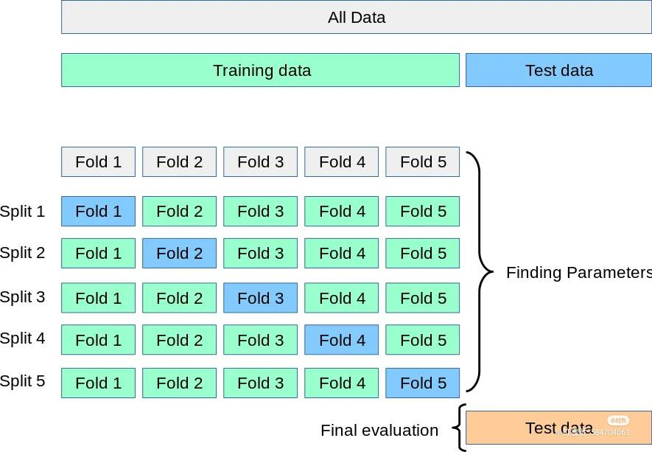
K-fold validation

Slide 68
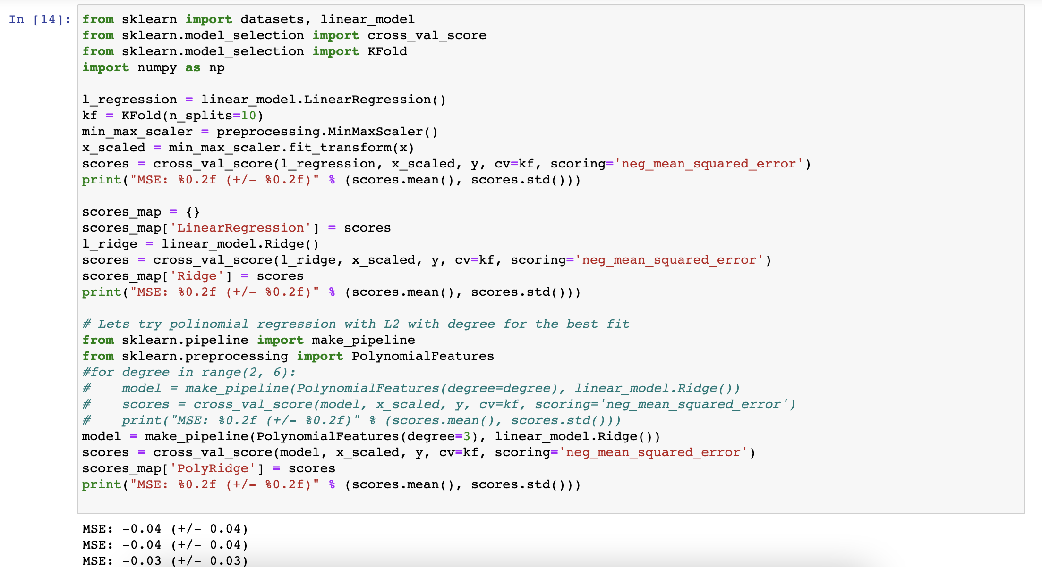

Slide 69
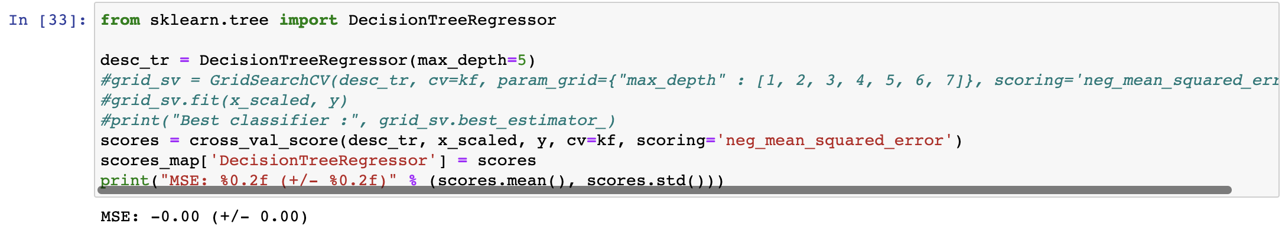

Slide 70
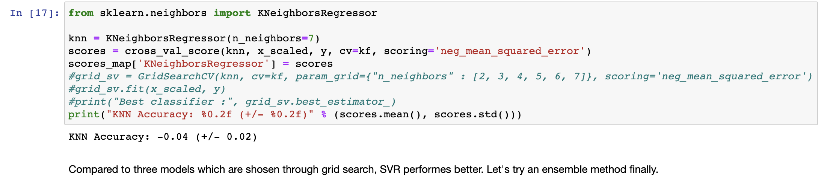

Slide 71
